Slide 1

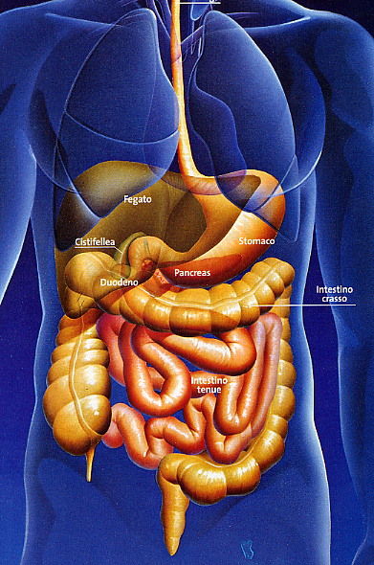
DIAGNOSTICA RADIOLOGICA IN PAZIENTI CANDIDATI AD INTERVENTO PRIMARIO
DIAGNOSTICA RADIOLOGICA IN PAZIENTI CANDIDATI A REDO SURGERY

Slide 2
DIAGNOSTICA RADIOLOGICA
RUOLO
NELLO STUDIO DEI PAZIENTI
CANDIDATI A REDO SURGERY

Slide 3
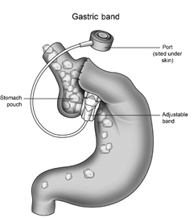
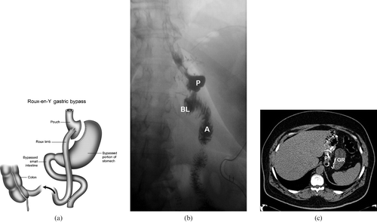
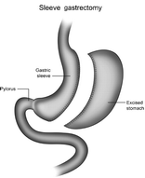
CHIRURGIA BARIATRICA
BENDAGGIO GASTRICO SLEEVE GASTRECTOMY BYPASS GASTRICO .

Slide 4
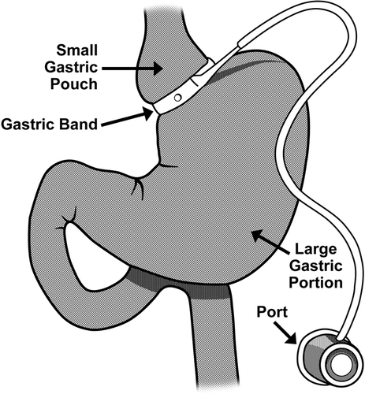
CHIRURGIA BARIATRICA
BENDAGGIO GASTRICO

Slide 5
BENDAGGIO GASTRICO ASPETTI RX ATTESI
Calibro dell’esofago < 3 cm
Angolo φ 4°- 58°
Bendaggio gastrico 5 cm al di sotto dell’emidiaframma sn
Diametro tasca gastrica < 4 cm
Diametro calibro lume bendaggio < 4 mm (proiezione obl post dx)
Svuotamento completo tasca gastrica <20 minuti
Notes:
.

Slide 6
BENDAGGIO GASTRICO CONTROLLO POST OPERATORIO
reflusso gastroesofageo, 34%
malposizionamento, migrazione del bendaggio, dilatazione tasca gastrica, 24%
occlusione neostoma, ostruzione dello sbocco del bendaggio gastrico, 14%
dilatazione esofagea, 11%
disfagia ed esofagite, 9%
lacerazione nella parete gastrica, 1%
esofago di Barret, ulcera esofagea ed ernia iatale, 1%
sgonfiamento spontaneo del bendaggio, 1%
volvolo gastrico, <1%
ostruzione dello stoma gastrico provocata da cibo, <1%
erosione intraluminale del bendaggio, <1%
complicanze del Port, <1%

Slide 7
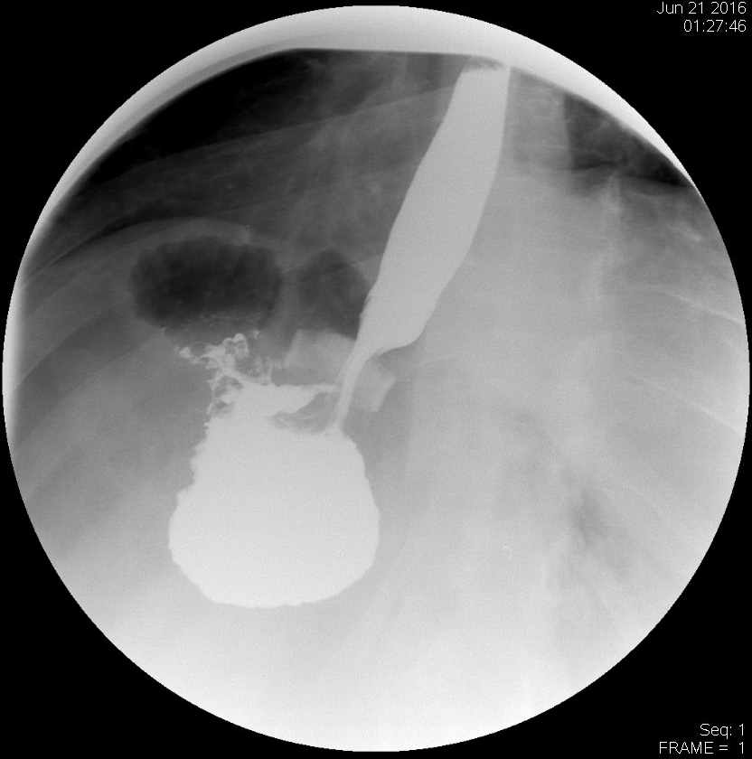
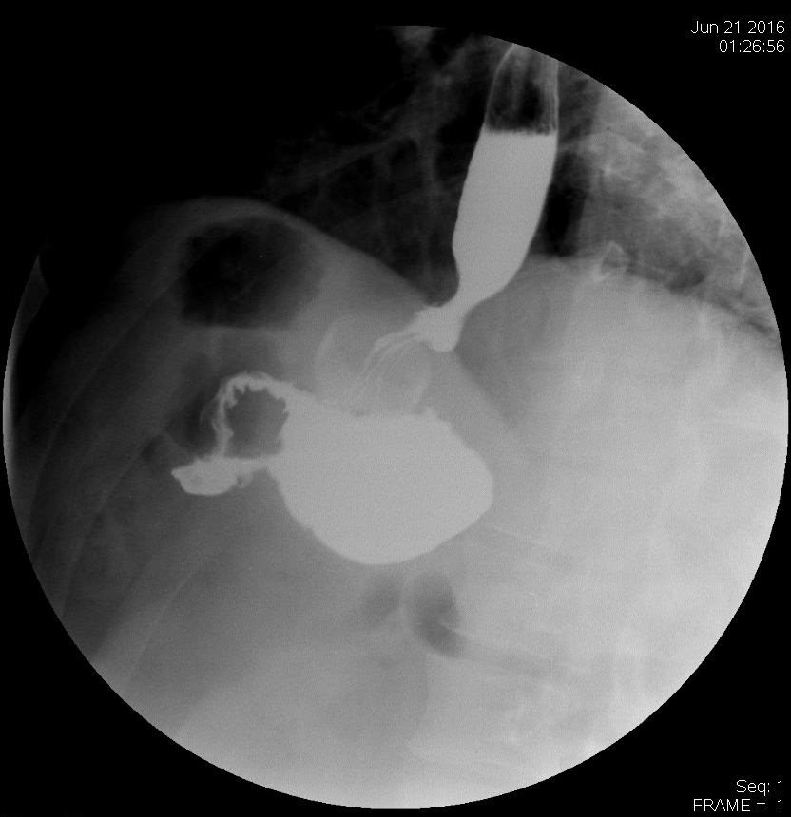
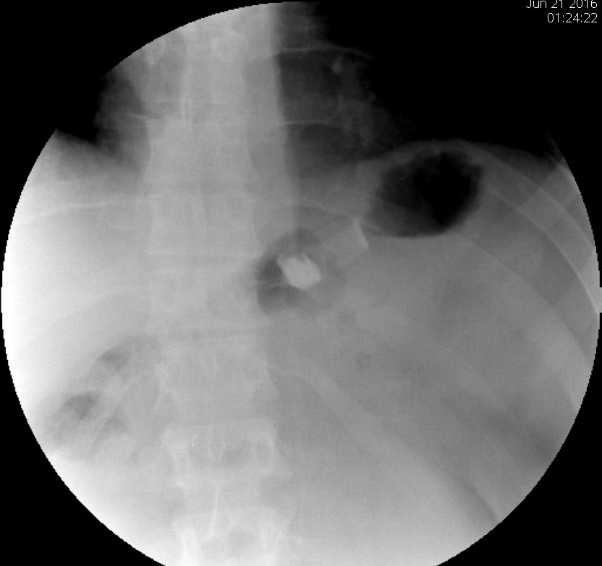
CASO 1
Notes:
Persi 30 kg da 6 anni. Controllo per eventuale restringimento o rimozione. Regolare.

Slide 8
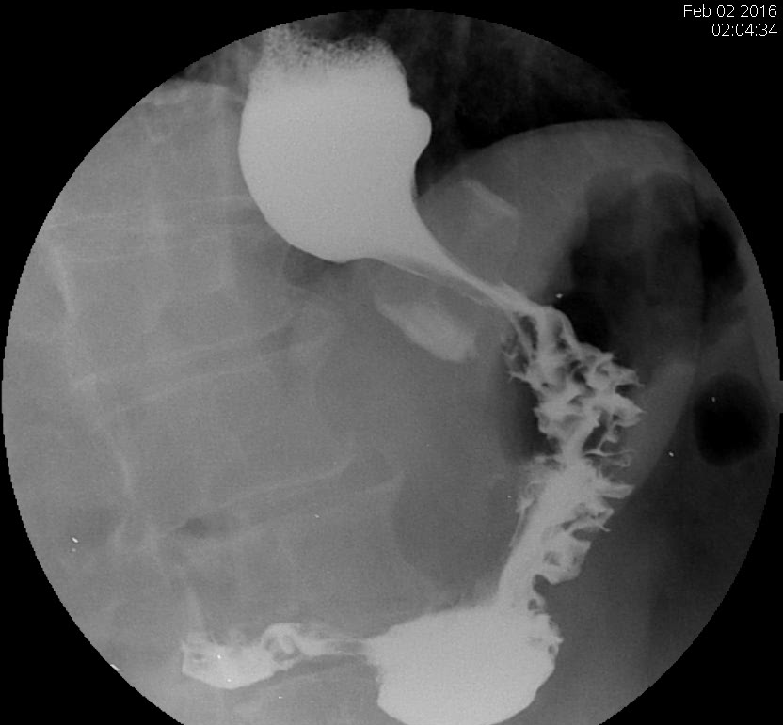
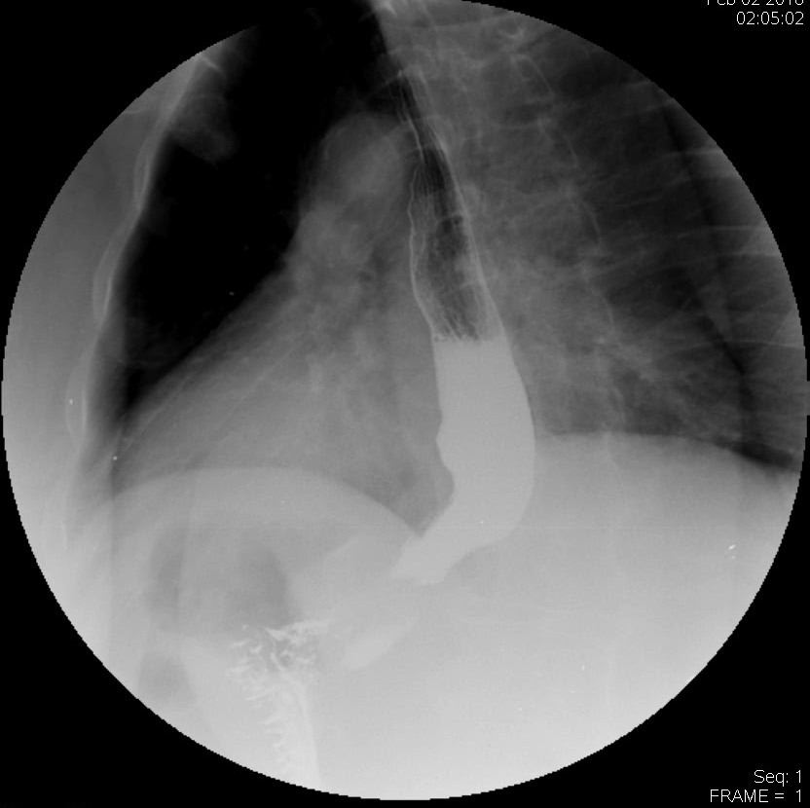
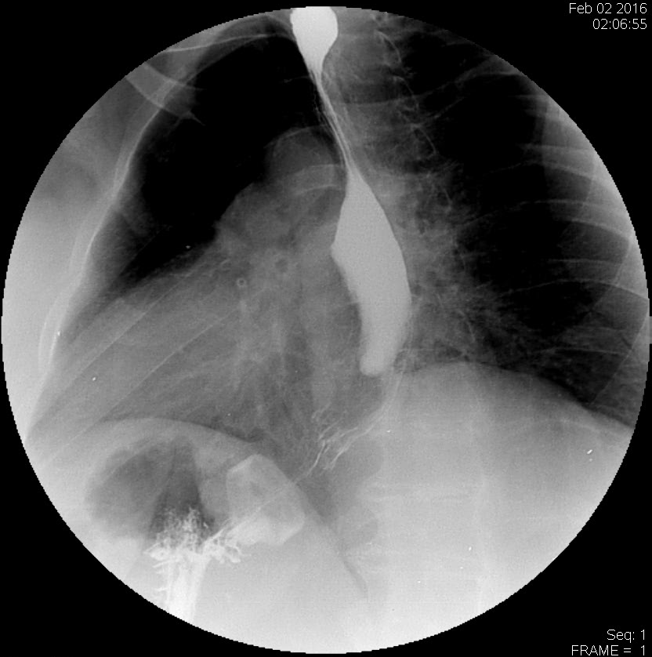
CASO 2
Notes:
Nel 2005 bendaggio. Difficoltà alla progrssione dei solidi. Anello già allargato. Tasca aumentata di volume (diametro 5.5 cm). RGE. 5 mm calibro bndaggio.

Slide 9
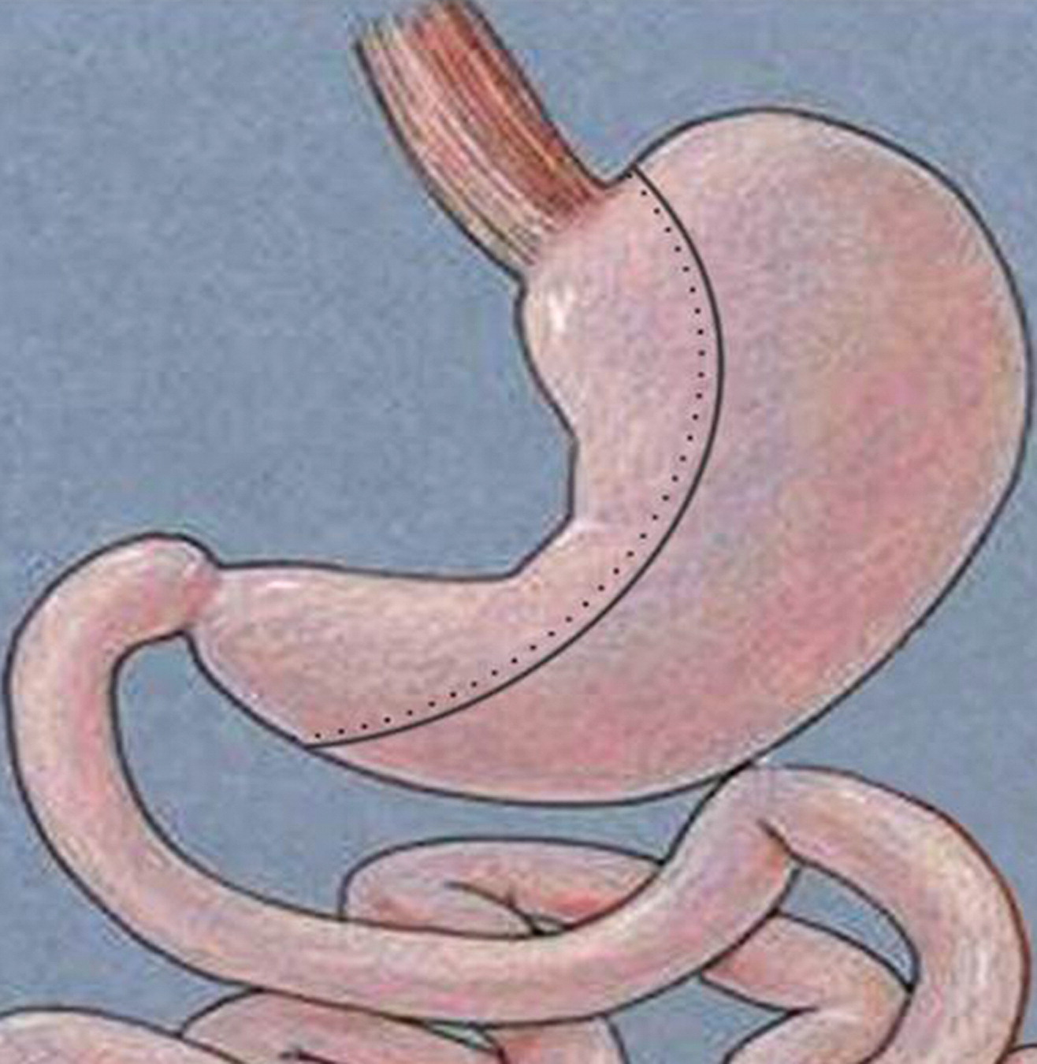
CHIRURGIA BARIATRICA
SLEEVE GASTRECTOMY

Slide 10
SLEEVE GASTRECTOMY ASPETTI RX ATTESI
Capacità residua di 100-150 ml
Distanza dal piloro > 6 cm
Possibile ritenzione di mdc (fino a ripresa peristalsi)
Eventuale diagnosi differenziale da fistola gastro-gastrica
Notes:
.

Slide 11
SLEEVE GASTRECTOMY CONTROLLO POSTOPERATORIO
COMPLICANZE GENERALI
  Tromboflebite
  Embolia polmonare
  Polmonite
  Insufficienza respiratoria acuta
COMPLICANZE INTRAOPERATORIE
  Perforazione
  Emorragie (1-3%) da lesione vasi arteriosi (vasi brevi), da organi vicini (milza e fegato) o lungo la sede di sutura dello stomaco
COMPLICANZE POST OPERATORIE PRECOCI
  Minimi deiscenze sutura, per fistola lungo la linea di sezione (2-5%) 80% nutrizione parenterale ed attesa della completa rimarginazione della fistola, 20% reintervento chirurgico
  Ascessi
  Lesioni spleniche

Slide 12
SLEEVE GASTRECTOMY CONTROLLO POSTOPERATORIO
COMPLICANZE GENERALI
Stenosi o ostruzione dell’outlet gastrico
Dilatazione della pouch
Reflusso gastro-esofageo
  Fistola gastrica tardiva. Se clinicamente sospettata, il mdc idrosolubile documenta la sede e la portata; viceversa lo spandimento di bario può essere un reperto imprevisto
  Ulcera gastrica penetrante, sede e profondità nella parete gastrica
  Stenosi e occlusione della tasca gastrica, per fibrosi attorno alla sutura con restringimento del neo-stomaco con ostruzione dello svuotamento gastrico con restringimenti focali o più lunghi e ritardato transito del mdc.

Slide 13
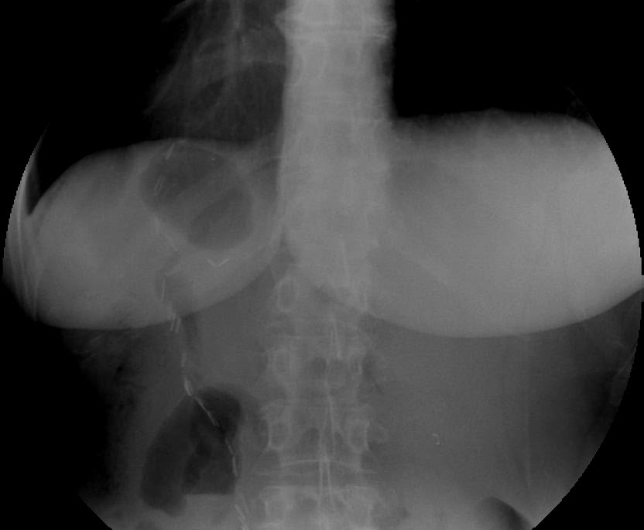
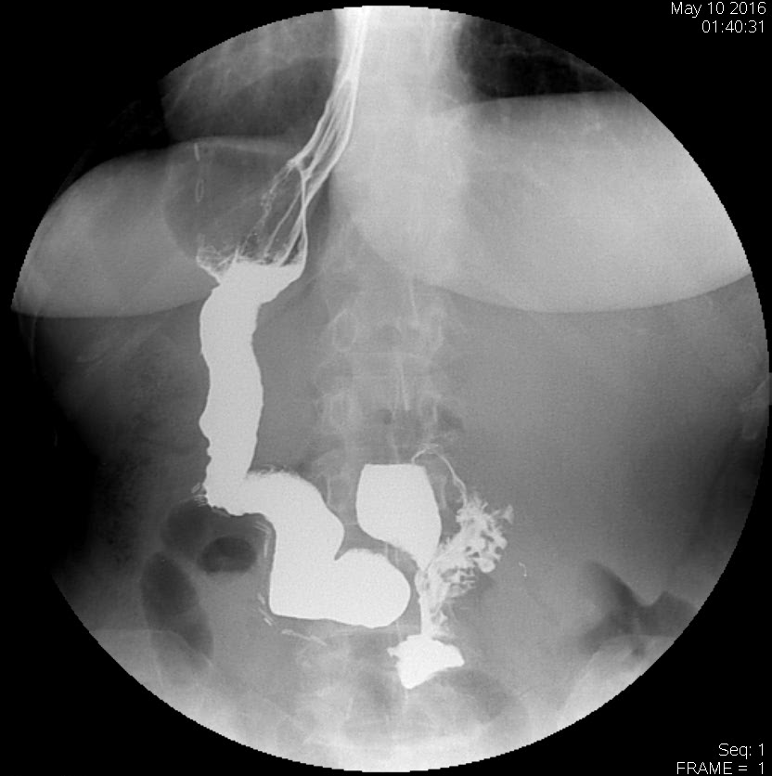
CASO 3
Notes:
REGOLARE. Persi 42 Kg in 1 anno.

Slide 14
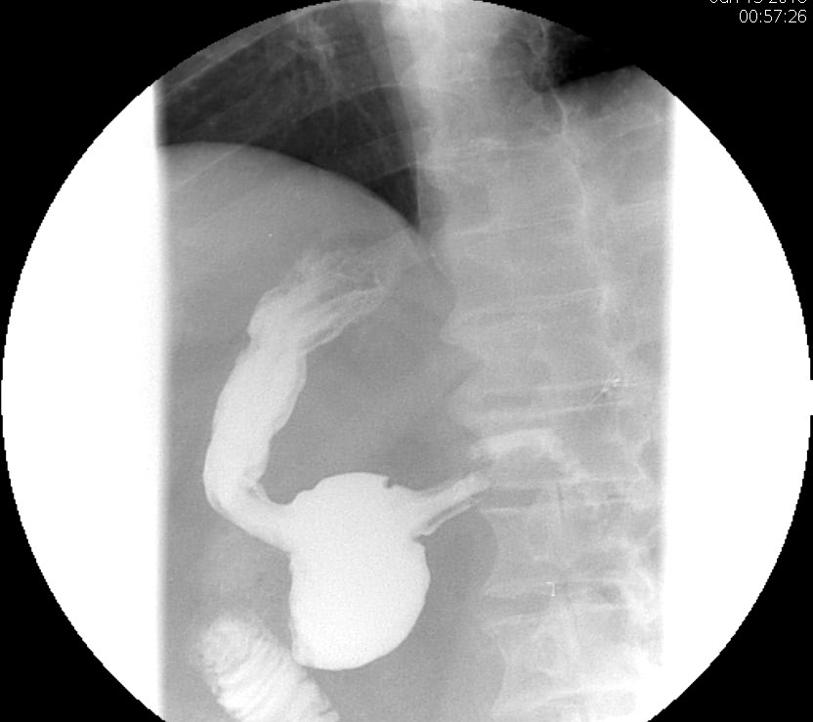
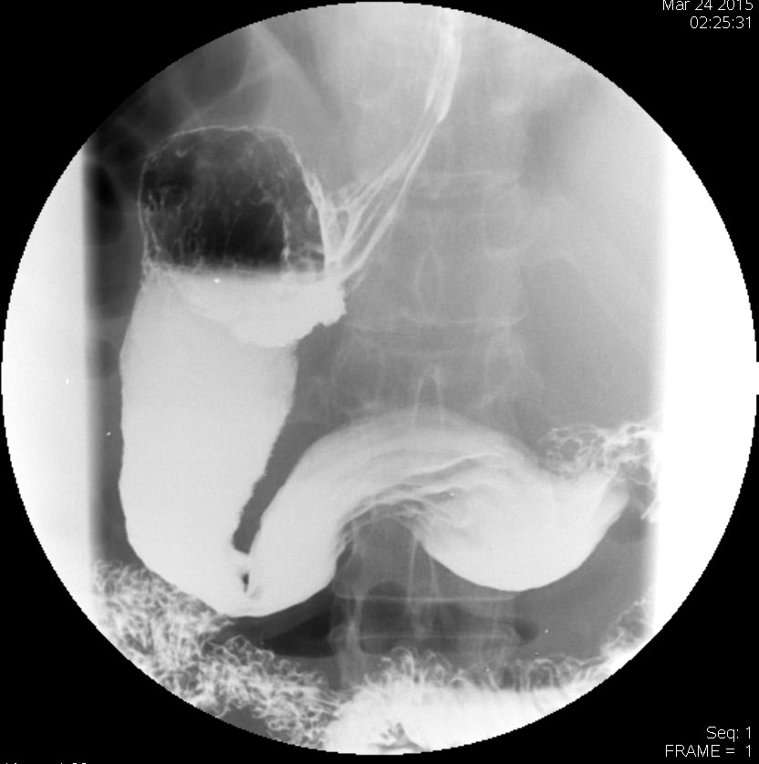
CASO 4/5
Notes:
4:Sottoposta a sleeve 1 mese prima con perdita di 18 kg. Regolare la sacca gastrica con ectasia della regione antrale.
5: ritardato svuotamento gastroduodenal, RGE dilatazione sacca gastrica

Slide 15
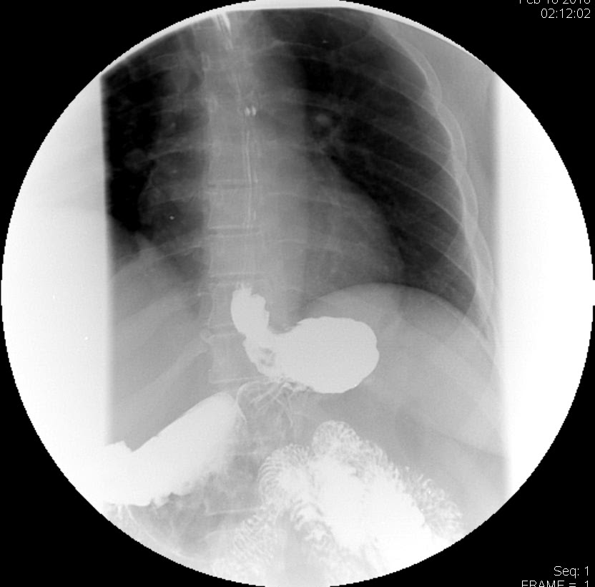
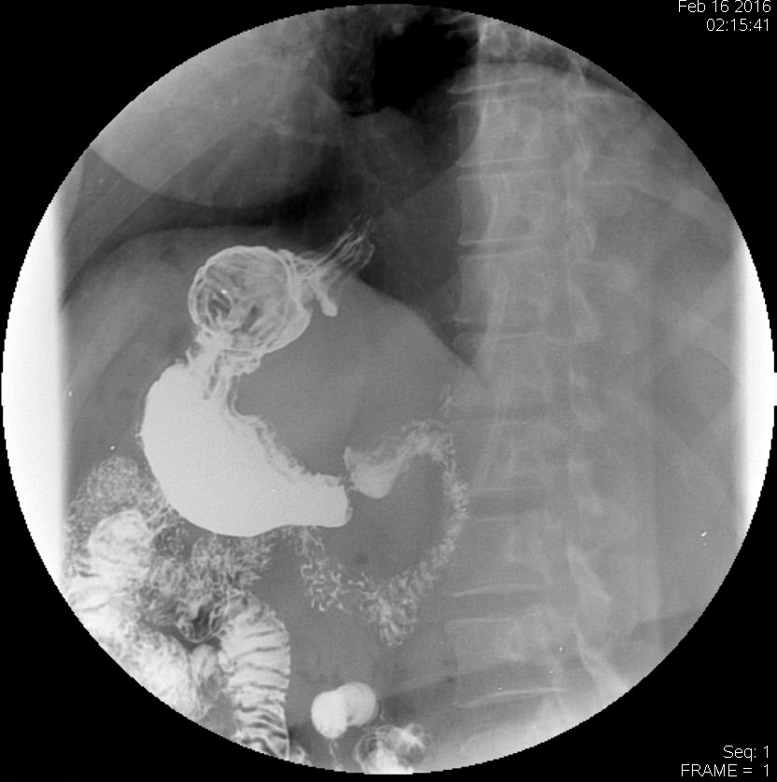
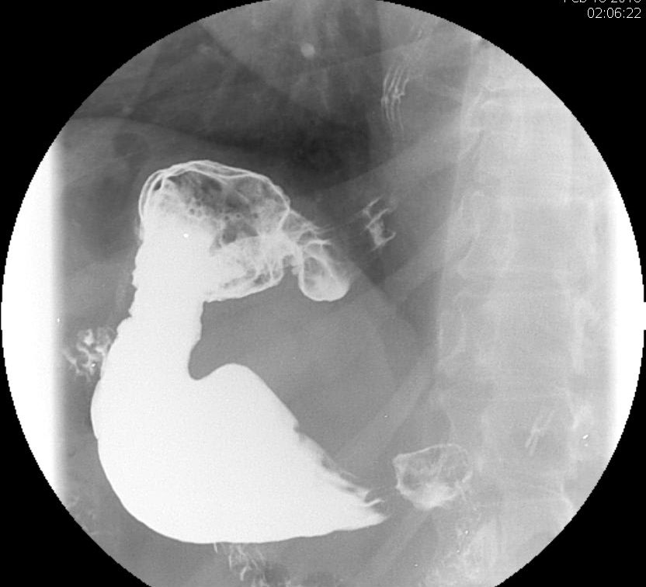
CASO 6
Notes:
2 ANNI E mezzo prima sleeve con perdita di 16 kg, motivo dll’esame : peso in salita. Stomaco residuo dilatato in particolare al fondo. RGE.

Slide 16
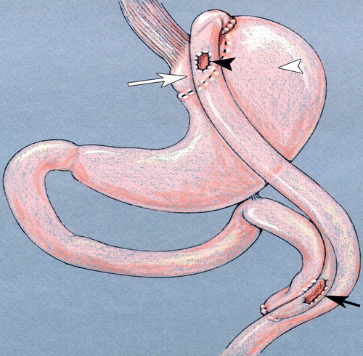
CHIRURGIA BARIATRICA
BYPASS GASTRICO

Slide 17
BYPASS GASTRICO ASPETTI RX ATTESI
Resezione dello stomaco con la creazione di una piccola pouch del fondo <20ml con esclusione del resto dello stomaco
Resezione del digiuno a 25-50 cm dal Treitz con anastomosi gastro-digiunale dell’ansa efferente con <12 mm solitamente antegastrica
Ansa afferente digiunale anastomizzata a piè d’ansa a circa >75 cm dalla gastro-digiuno anastomosi, ante o retromesocolica
Progressione non ostruita della colonna di mdc sino al di sotto dell’anastomosi digiuno-digiunale in modo da poter visualizzare un’interruzione della staple line
Ansa biliopancreatica non iniettata, se retromesocolica modica stenosi
Notes:
Surgical bypass of a variable length of small bowel is a contributing factor, but weight loss is thought to result primarily from early satiety caused by the restrictive effect of a small, surgically created gastric pouch rather than the malabsorptive effect of small bowel by- pass
stapler-cutter device to create a staple line that partitions the stom- ach into a small fundal component (ie, the gastric pouch) and a much larger excluded component (ie, the excluded stomach) (Fig 1). The jejunum is then divided 25–50 cm distal to the ligament of Treitz, and the distal limb (ie, the Roux limb, alimentary limb, or effer- ent limb) is brought up and anasto- mosed to the gastric pouch by means of an end-to-end or, more commonly, an end-to-side gastrojejunal anastomo- sis, creating a short, blind-ending jeju- nal stump (8). The gastrojejunal anas- tomosis can be antegastric or retrogastric in location and is deliber- ately fashioned as a small-caliber stoma (ranging 8–12 mm in diameter) to limit emptying of solid food from the gastric pouch and facilitate weight loss by means of a restrictive effect. Finally, the proximal limb of the divided jejunum (ie, the biliopan- creatic limb or afferent limb) is anasto- mosed to the small bowel 75–150 cm distal to the gastrojejunostomy to cre- ate a common channel that continues into the ileum (8–10). The jejunojeju- nostomy is usually created by means of a side-to-side anastomosis to decrease the risk of stricture formation.

Slide 18
BYPASS GASTRICO CONTROLLO POST OPERATORIO
Stenosi o substenosi 3%
Ulcere marginali dell’anastomosi gastrodigiunale 3%
Deiscenza suture 5%
Occlusione intestinale 5% per aderenze
Ernie interne, mesocolica, mesenterica Petersen
Intussuscezione
Ischemia digiunale
Notes:
easonable estimate of anasto- motic diameter. When the jejunum is connected to the inferior aspect of the pouch, the gastrojejunal anastomosis is readily visualized on frontal views, but when the jejunum is connected to the anterior or posterior aspect of the pouch, steep oblique or lateral views may be required to visualize the anasto- mosis in profile (11). In the absence of obstruction, contrast material should pass freely into the Roux limb. The study is not completed until the small bowel is opacified beyond the jejunoje- junostomy, so the jejunojejunal anasto- mosis can also be assessed
Small bowel obstruction.—Small bowel obstruction (SBO), which occurs in up to 5% of patients, may be caused by adhesions, internal hernias, anterior abdominal wall hernias, strictures at the jejunojejunal anastomosis, and, rarely, intussusceptions

Slide 19
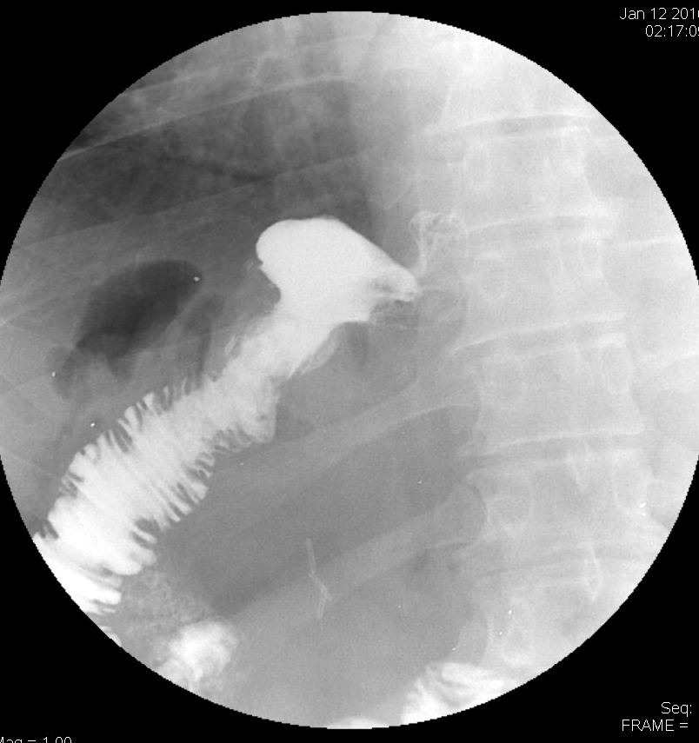
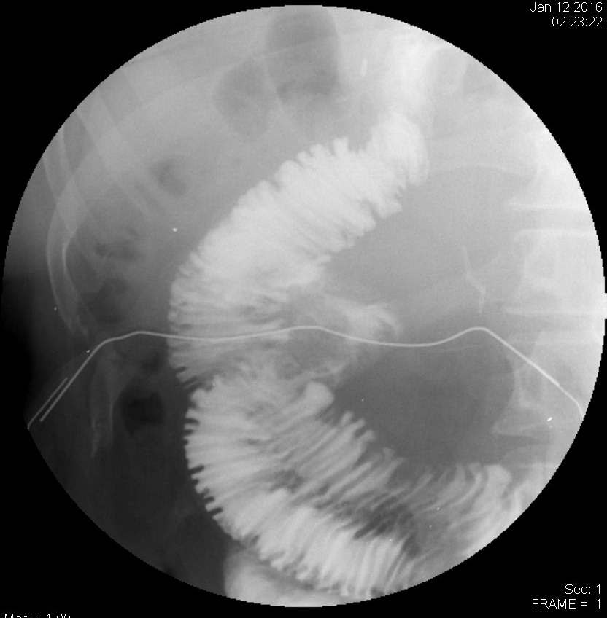
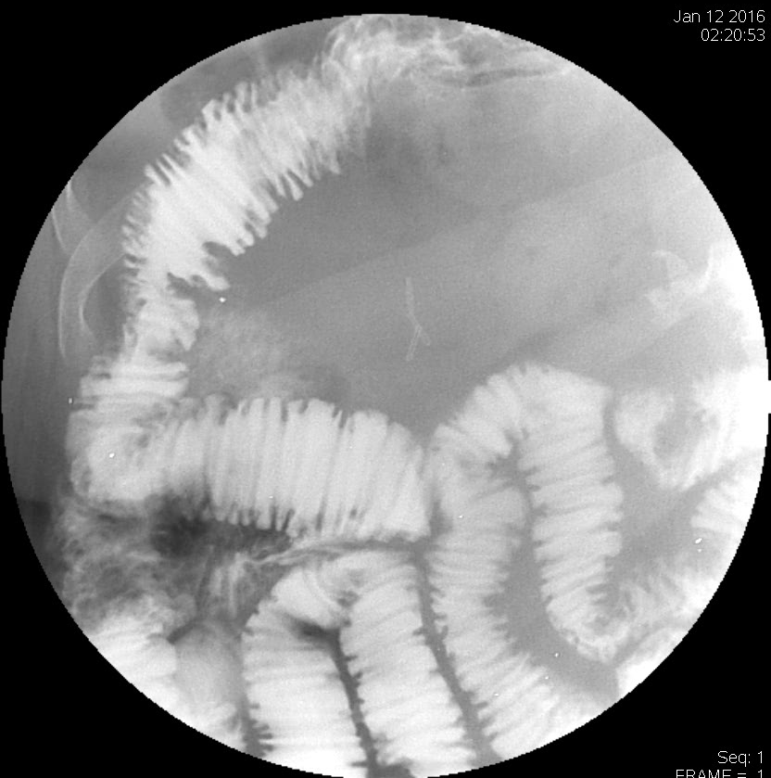
CASO 7
Notes:
By-pass gastrico
Esofago ipotonico. Regolare la tasca gastrica e l’anastomosi gastro digiunale TL. Digiunalizzazione dell’ileo pelvico.

Slide 20

Esiste un ruolo per la
TC
per la valutazione
morfologica e funzionale
della sleeve gastrectomy?
Notes:
Ringrazio i moderatori per l’introduzione
Buongiorno cari colleghi

Slide 21
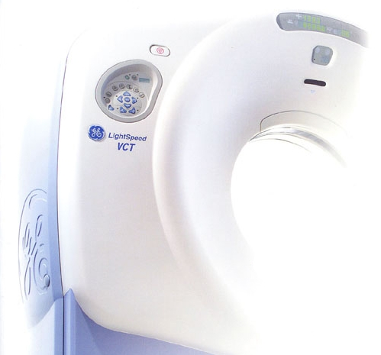
TC
MDCT con detettore >4cm, 500 ml di soluzione di acqua con 20 ml di mezzo di contrasto iodato (Gastromiro ® Bracco, Milano)
Nessun farmaco miorilassante
Dose effettiva ai pazienti < 3.6 mSv
Notes:
Tutti i paziente sono stati sottoposti a TC mutlistrato con apparecchiatura a 64 detettori.
Non sonostati somministrati né spasmolitici né mdc per via endovenosa.
A tutti i pazienti è stata somministrata per via orale una sol. Di acqua e mezzo di contrasto iodato al 4%, da bere immediatamente prima dell’acquisizione dlele immagini.
Il paziente è stato fatto sdraiare sul lettino con l’ultimo sorso di soluzione in bocca e gli è stato chiesto di deglutirlo contemporaneamente all’inizio dell’acquiszione.
In tutti gli esami sono stati applicati algritmi iterativi per ridurre la dose di radioazioni.

Slide 22
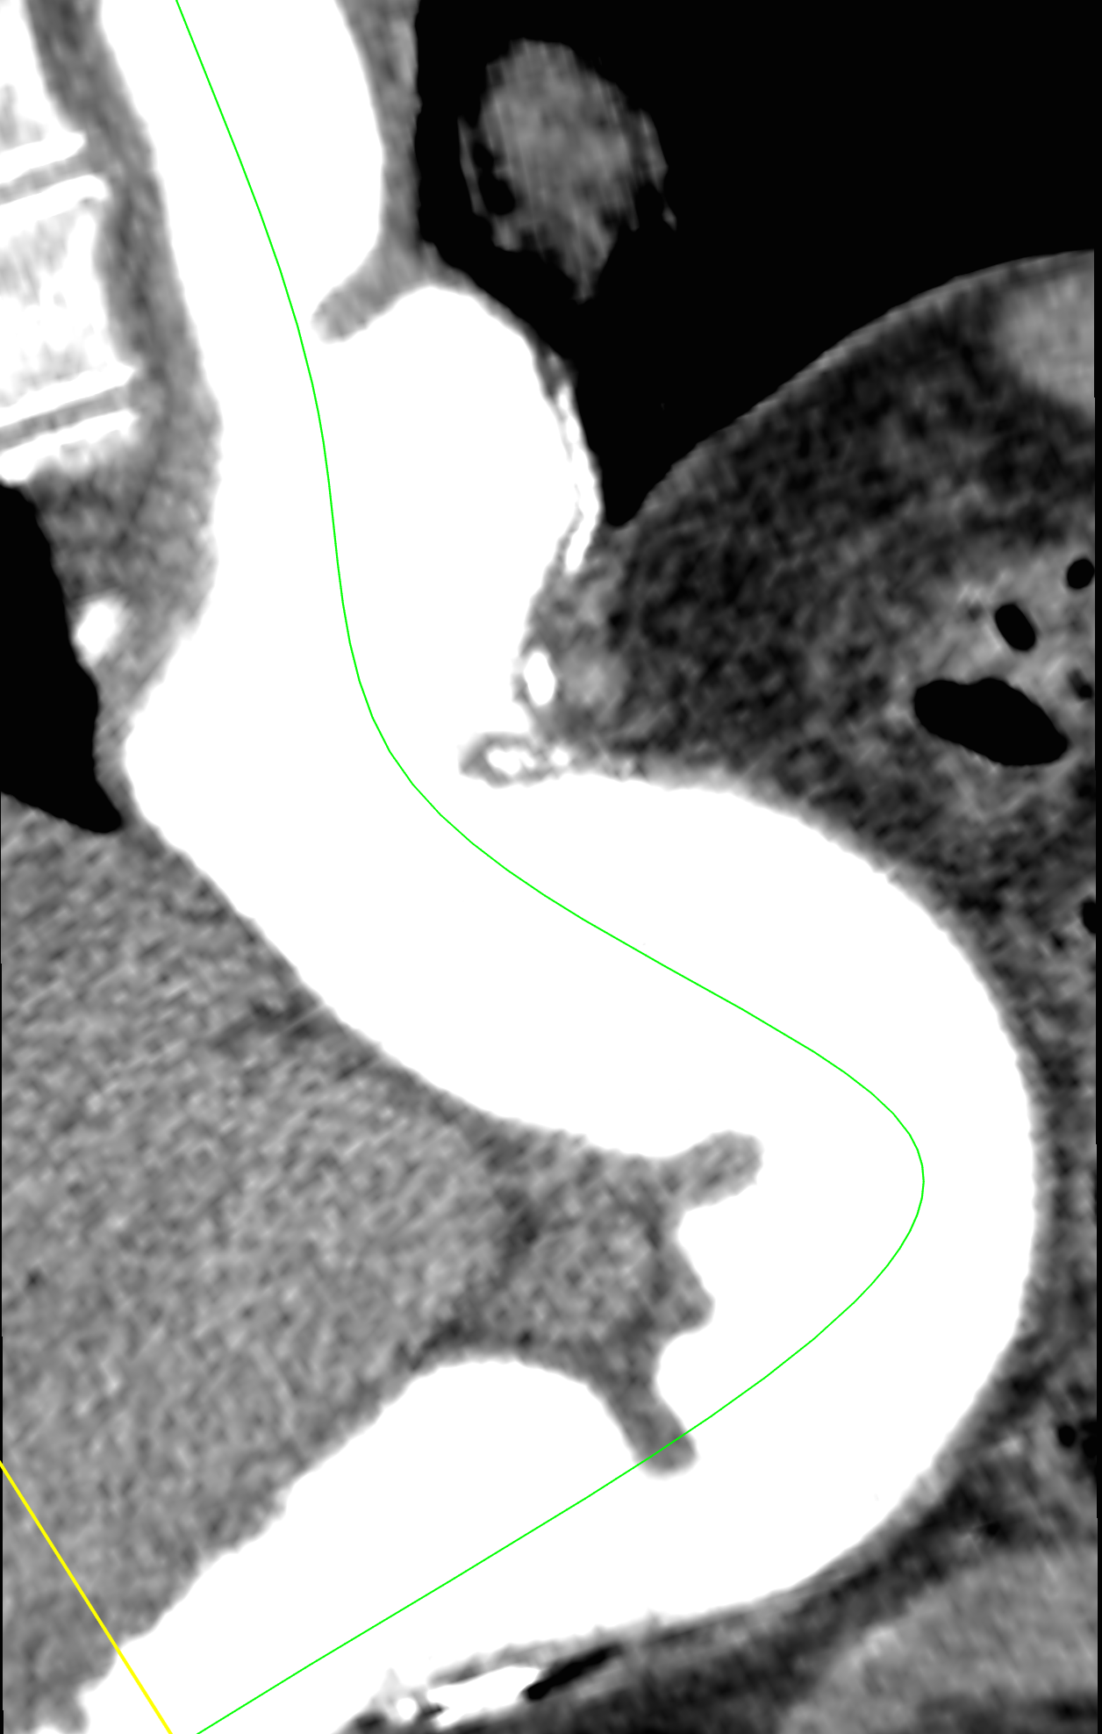
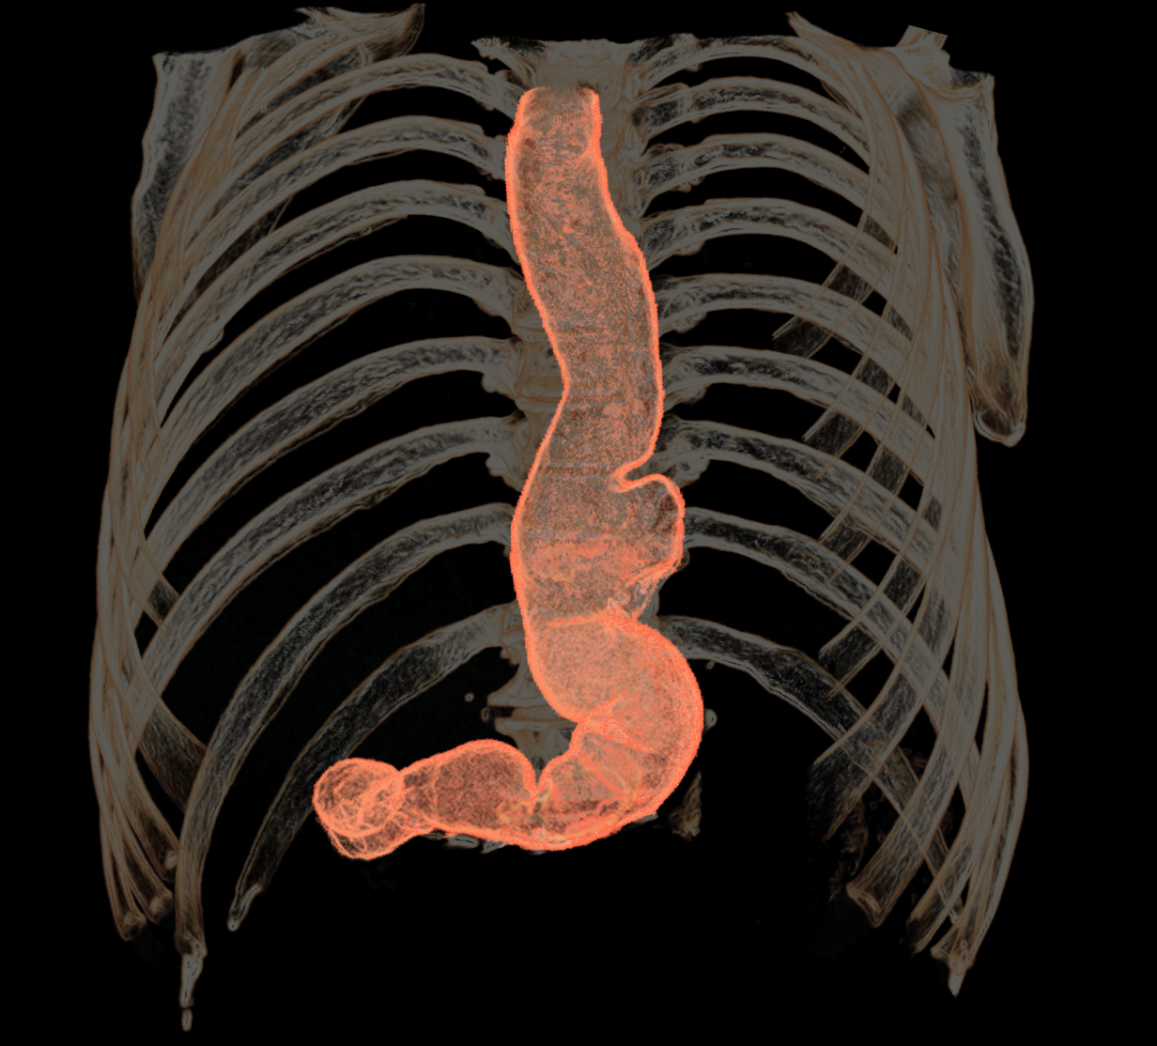
Migrazione della sleeve
*
Notes:
Questo che vedete è un esempio di migrazione della sleeve. La frecci indica la giunzione gastro esofagea. L’asterisco indica la fine della sutura chirurgica. La punta di freccia indica lo iato esofageo.
È così possibile identificare e misurare l’entità della migrazione della sleeve.

Slide 23
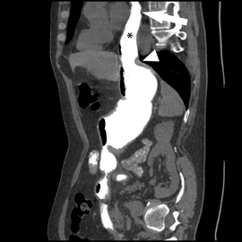
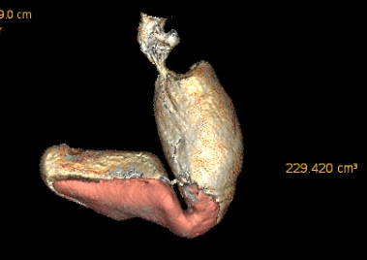
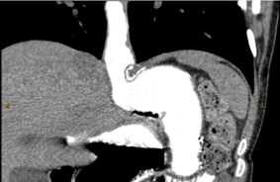
Dilatazione della sleeve
Notes:
In questo esempio è possibile vedere come viene quantificato il volume della sleeve sulle ricostruzioni volume rendering senza l’ausilio di software dedicati.

Slide 24
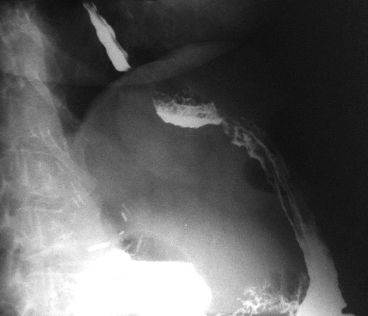
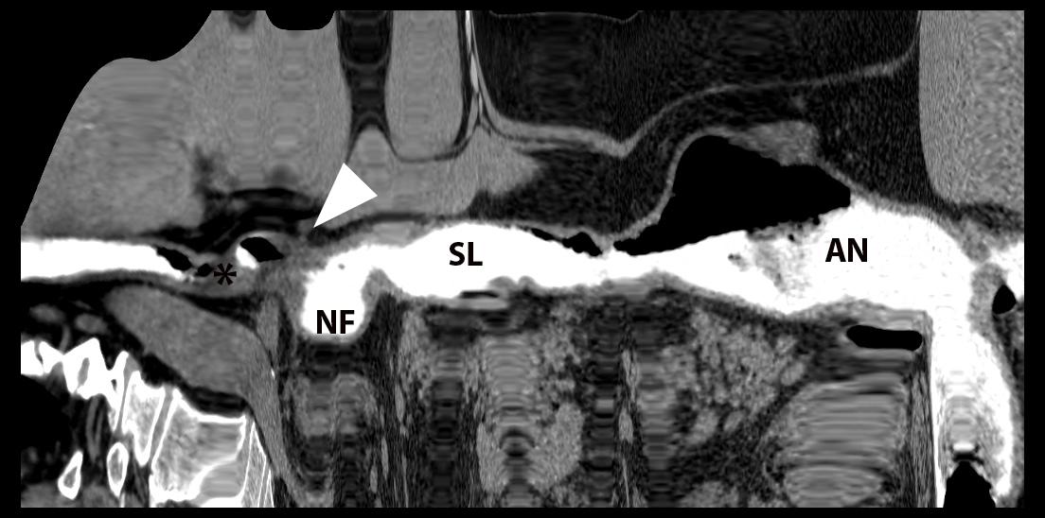
Neo fondo
Notes:
Questo è un esempio di sviluppo di un piccolo neofondo non visibile all’esame radiografico.

Slide 25
Esiste un ruolo per la
RM
per la valutazione funzionale
della sleeve gastrectomy?
Notes:
Ringrazio i moderatori per l’introduzione
Buongiorno cari colleghi

Slide 26
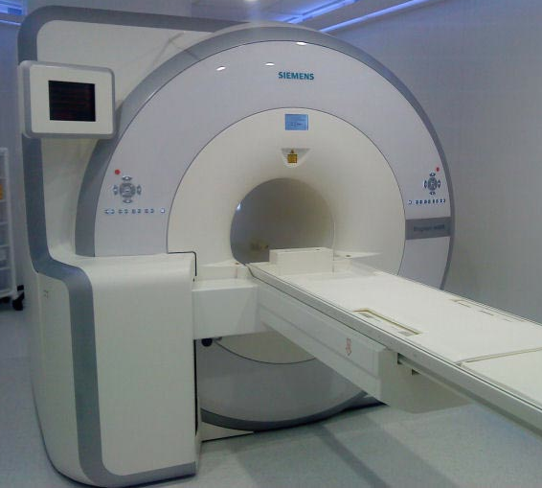
RM
  RM a 1,5 Tesla
  Sequenze assiali e coronali HASTE T2w e sequenze sagittali TruFisp
  Paziente prono
  Ingestione di soluzione (500gr di yogurt) con 15 ml di mdc paramagnetico (gadolinio)
  Nessun farmaco spasmolitico né mdc per via e.v.
Notes:
I pazieti sono stati sottoposti anche a RM dinamica del tratto esofago gastico con apparecchiatura operante a 1,5 Tesla.
I pazienti in posizione prona hanno deglutito una soluzione di 500 gr di yogurt miscelata con 15 ml di mdc paramagnetico.
Sono state acquisite sequenze signle shot su I tre piani dello spazio per identificare il piano migliore sul quale acquisire le sequenze dinamiche.
Per la valutazione dinamica sono state acquisite sequenze Tru-Fisp durante la deglutizione.
Non sonostati somministrati né spasmolitici né mdc per via endovenosa

Slide 27
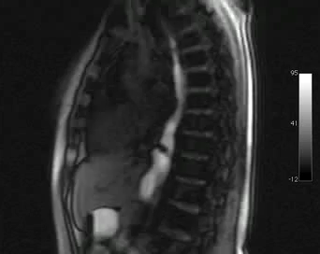
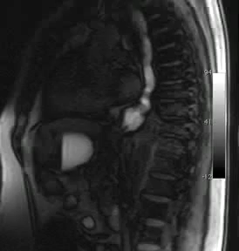
Risultati
Reflusso gastoesofageo
Alterazione della motilità
Notes:
In quest’ultimo esempio si può apprezzare la qualità delle immagini acquisetye con RM.
nel riquadro di sinistra potete apprezzare la presenza di una migrazione della giunzione gastroesofagea e di reflusso.
Nel riquadro di destra è possibile valutare la presenza di contrazioni non coordinate della muscolaura esofagea che alterano la dinamica della deglutizione.

Slide 28

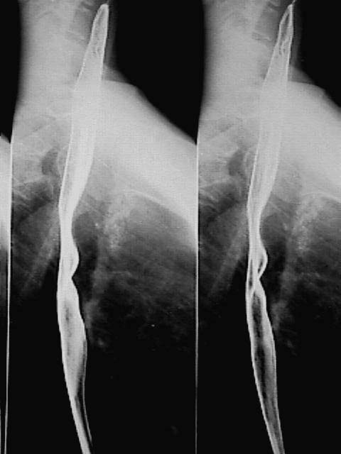
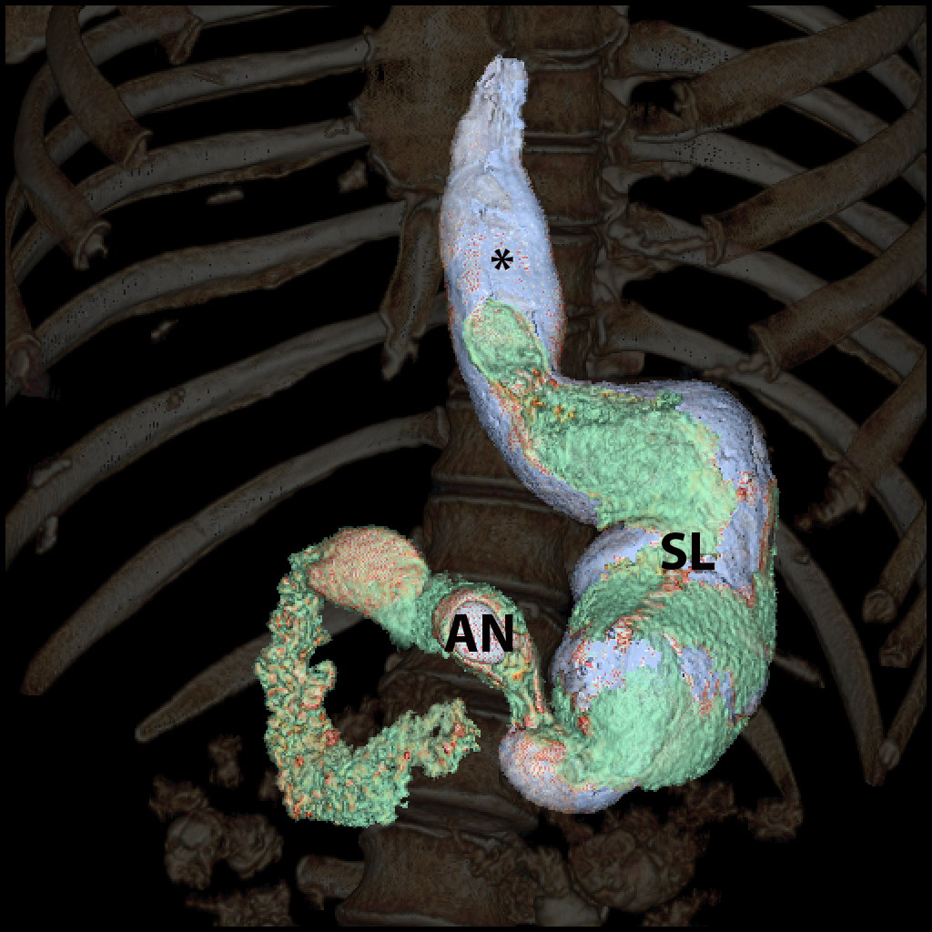
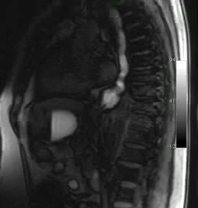
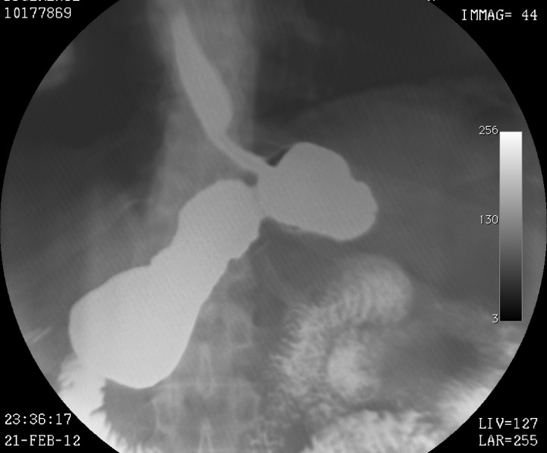
TC
  Ectasia esofagea
  Migrazione della sleeve
  Sviluppo di un “neo-fondo”
  Dilatazione della sleeve
  Dilatazione antrale
cineRM
  Reflusso gastroesofageo
  Disturbi della motilità
Notes:
L’analisi delle immagini Tc è stata effettuata su MPR curvi e volume rendering per la quantificazione delle alterazioni morfologiche.
Le immagini RM sono state valutate qualitativamente come presenza o meno di alterazioni della motilità o di reflusso gastroesofageo.
I dati quantitativi e qualitativi ottenuti sono stati confrontati con quelli ottenuti con gli esami endoscopici e con i pasti baritati.

Slide 29
E’ possibile
una analisi dei volumi gastrici
nei pazienti dopo interventi bariatrici?
Notes:
Ringrazio i moderatori per l’introduzione
Buongiorno cari colleghi

Slide 30
Ricostruzione volumi gastrici

Slide 31
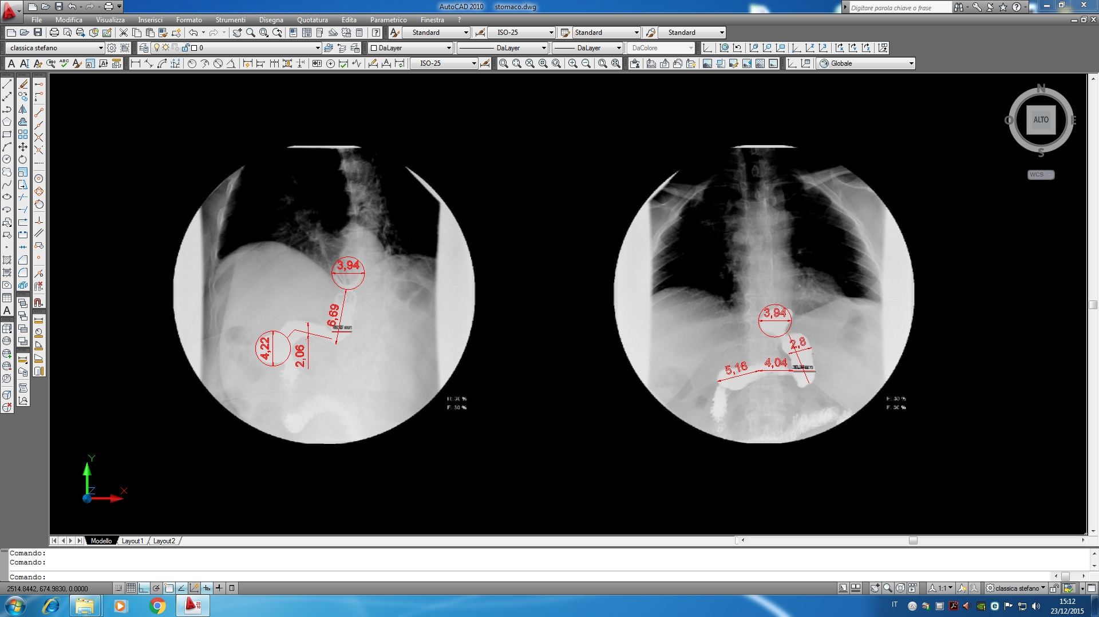

Slide 32
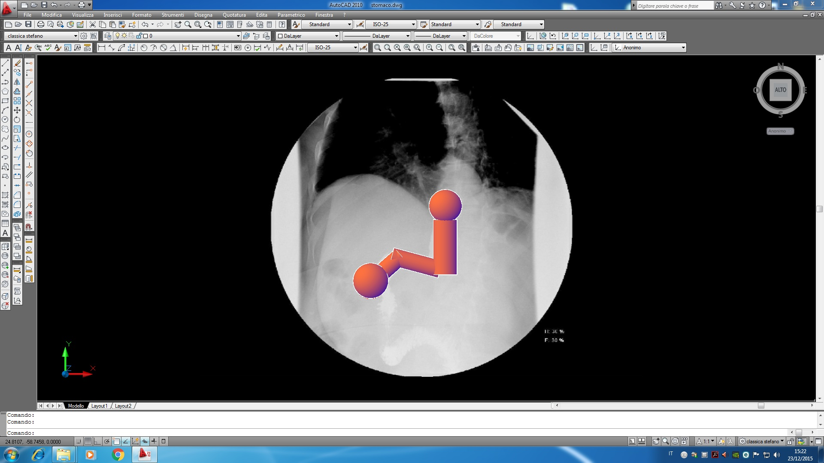

Slide 33
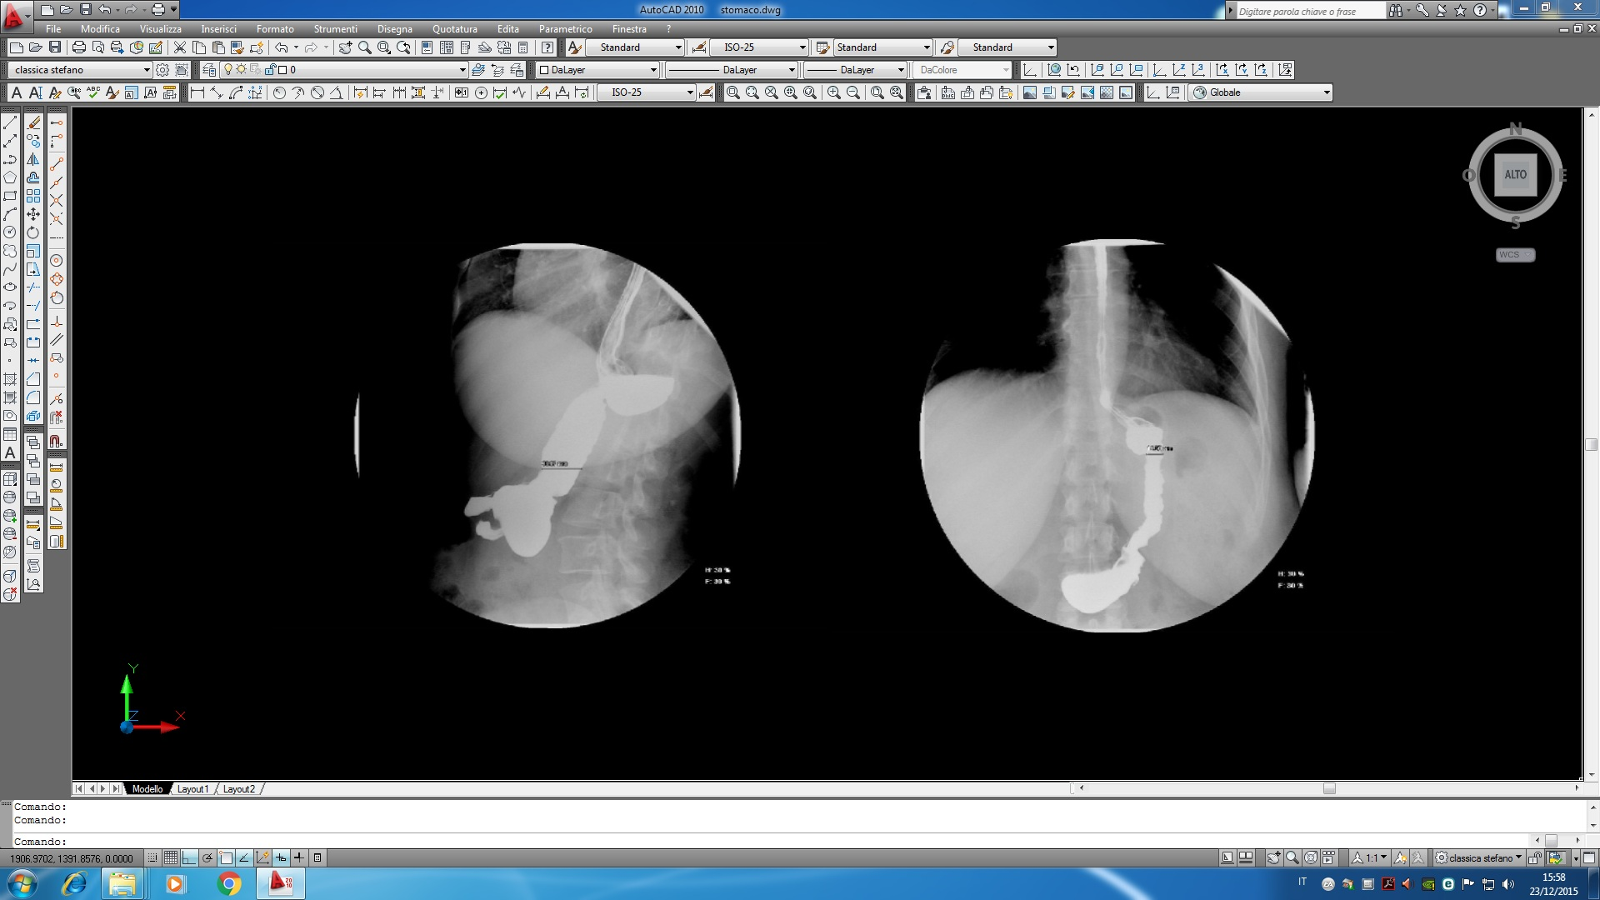
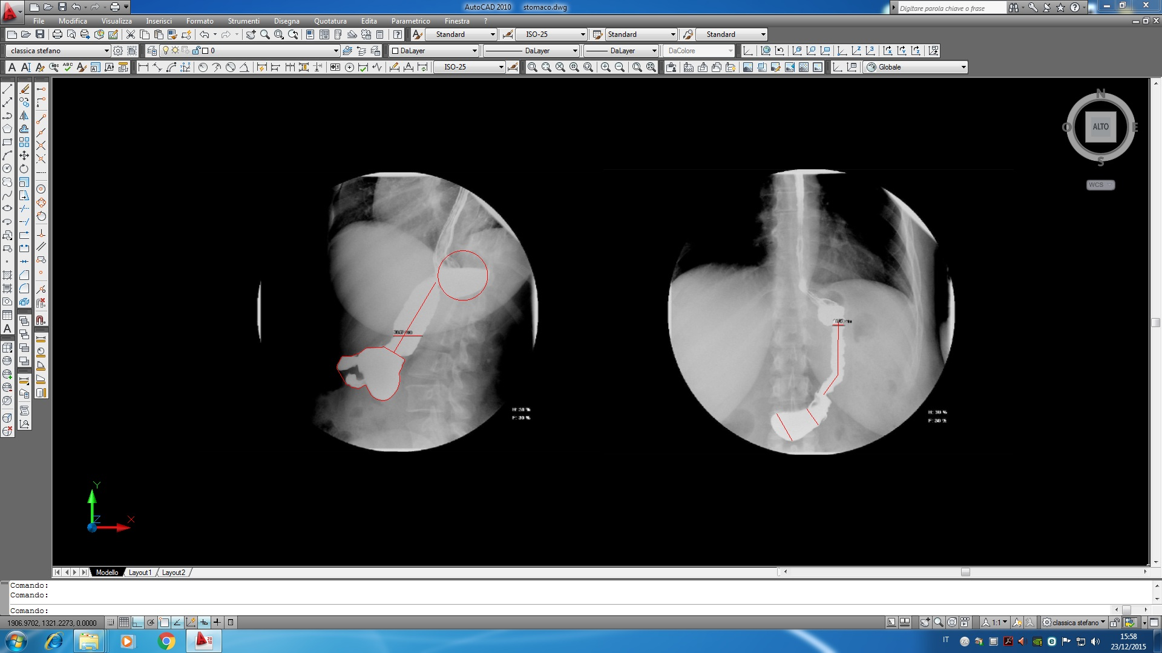

Slide 34
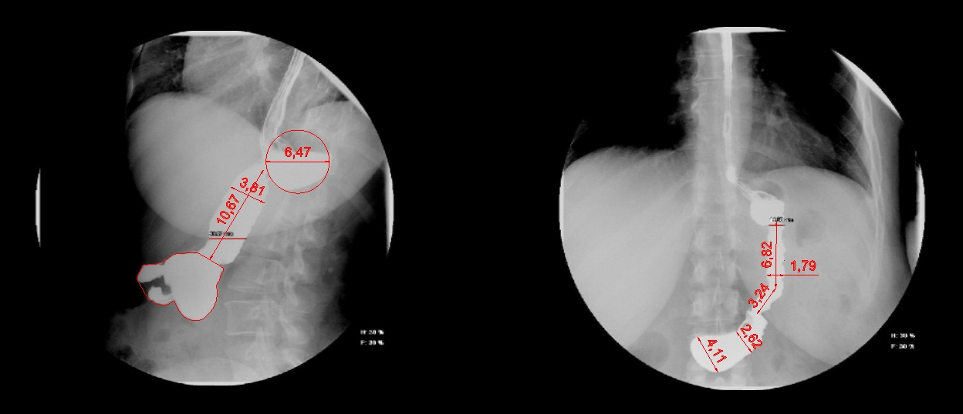
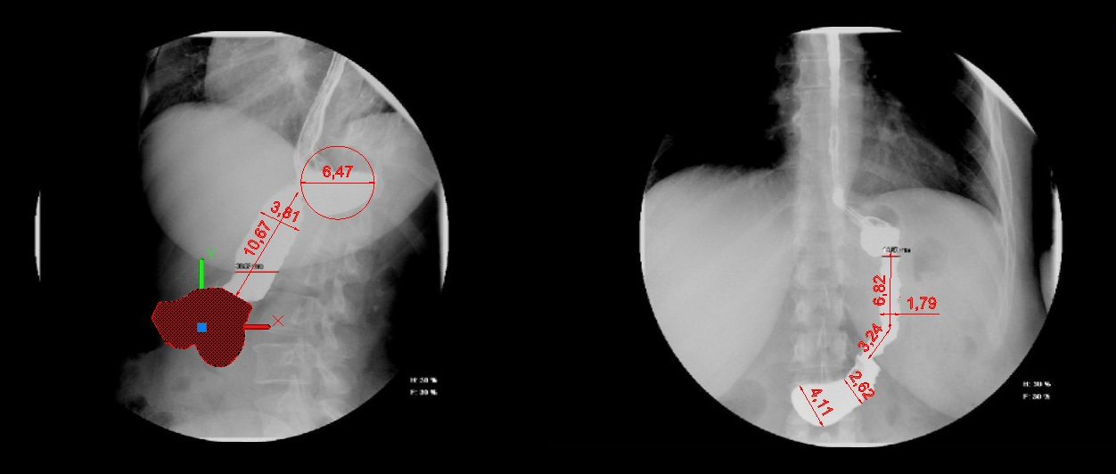

Slide 35
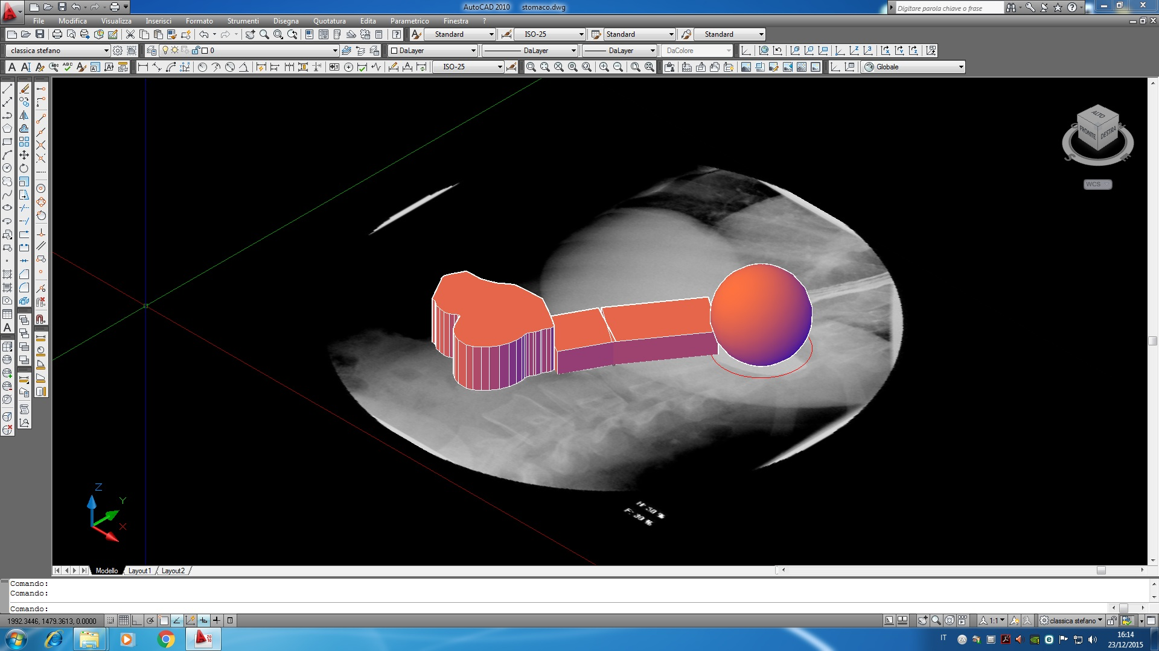
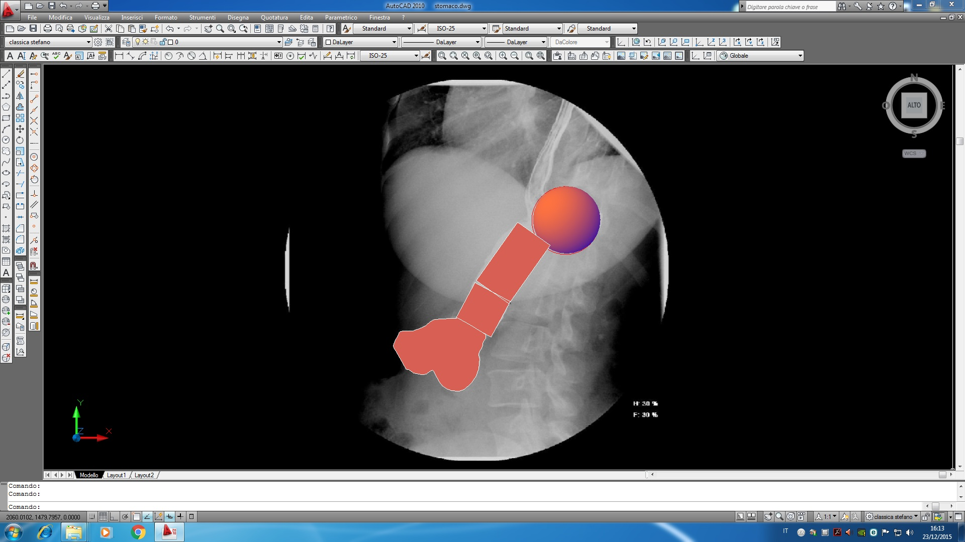

Slide 36
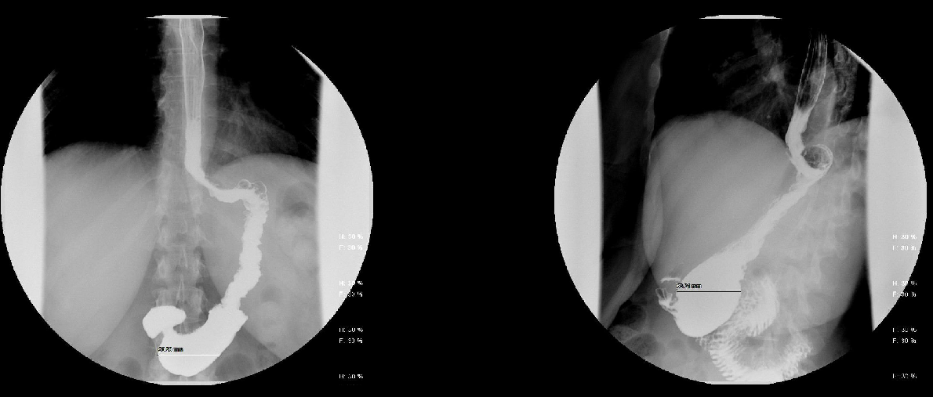
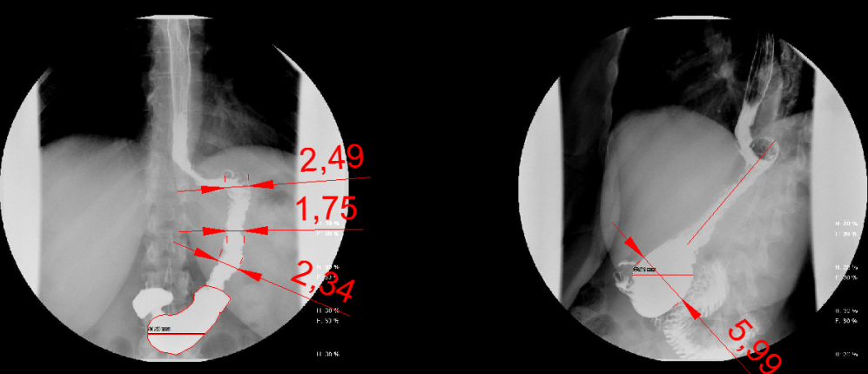

Slide 37
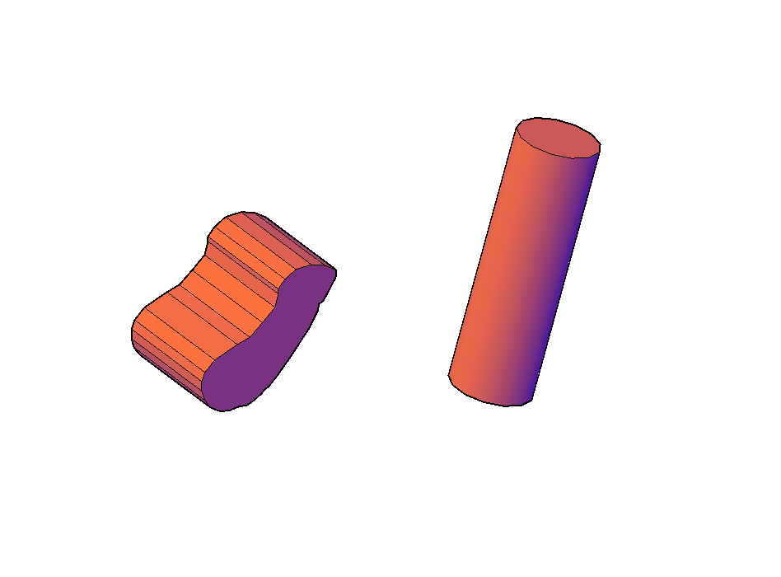
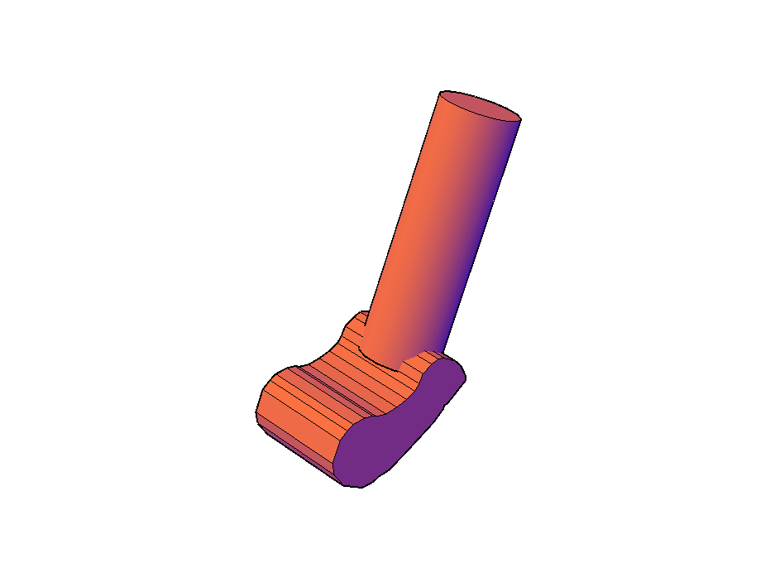


Slide 38
Calcolare il volume gastrico residuo su immagini RX in 1°giornata post-operatoria e a determinati intervalli temporali (< 3, 6, 12, 24, 36, 48, 60, 72 mesi) rende utile una correlazione tra volume gastrico e % EWL nel tempo?

Slide 39
volumetria gastrica
Pawanindra L, Vindal A, Midha M, Nagpal P, Manchanda A, Chander J – Early post-operative weight loss after LSG correlates with the volume of the excised stomach and not with that of the sleeve! Preliminary data from a multi-detector computed tomography-based study. 2014 Surg Endosc.
Baumann T, Grueneberger J, Pache G, Kuesters S, Marjanovic G, Kulemann B, Holzner P, Karcz-Socha I, Suesslin D, Hopt UT, Langer M, Karcz W – Three-dimensional stomach analysis with computed tomography after LSG: sleeve dilation and thoracic migration. 2011, Surg Endosc.

Slide 40



Sleeve gastrectomy laparoscopica
Il volume del tubulo gastrico
RX prime vie con mezzo di contrasto
TC
Toro JP et al. Observed Variability in Sleeve Gastrectomy Volume and Compliance Does Not Correlate to Postoperative Outcomes. Surg Laparosc Endosc Percutan Tech. 2015 Aug;25(4):324-30
Pawanindra L. et al. Early post-operative weight loss after laparoscopic sleeve gastrectomy correlates with the volume of the excised stomach and not with that of the sleeve. Surg Endosc 2015 Oct;29(10):2921-2927
Vidal P et al. Residual gastric volume estimated with a new radiological volumetric model. Obes Surg 2014 Mar;24(3):359-363.

Slide 41
Conclusioni e sviluppi
Un team multidisciplinare, nel quale il radiologo risulta fondamentale, è necessario per individuare precocemente le complicanze, controllare i risultati dell’intervento e pianificare il follow-up nei pazienti operati di chirurgia bariatrica

